Slide 1
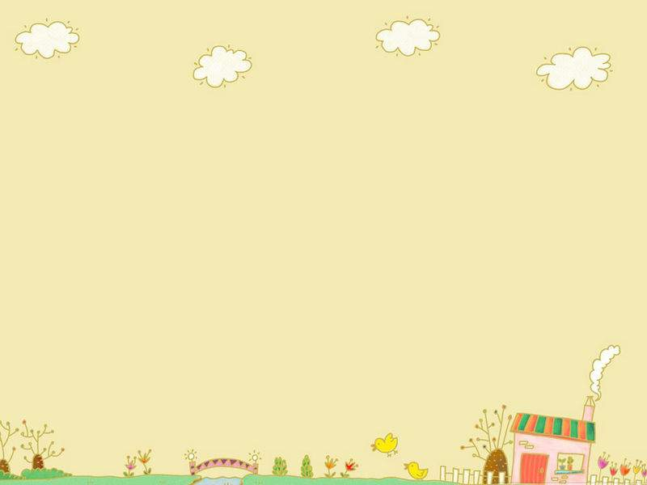

6.蘑菇该奖给谁
一 (4)

Slide 2
生字词
mó ɡu lín zǒu zhǔ fù liàn xí
蘑菇 临 走 嘱 咐 练习
tí zhe dé yì cān jiā bǐsài
提着 得意 参加 比赛
wū ɡuī jùn mǎ ɡuànjūn ɡǎn
乌 龟 骏 马 冠军 敢

Slide 3
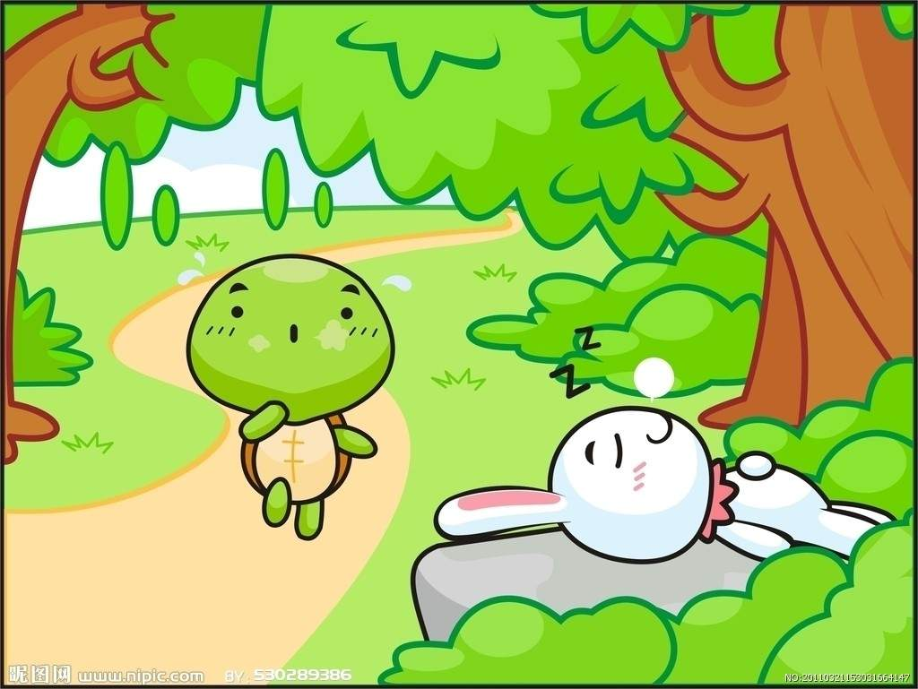

Slide 4

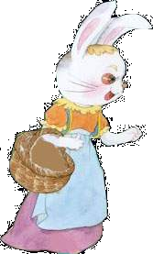
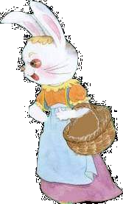

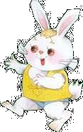

清晨，兔妈妈出门采蘑菇，临走时嘱咐两个孩子要好好练习跑步。

Slide 5
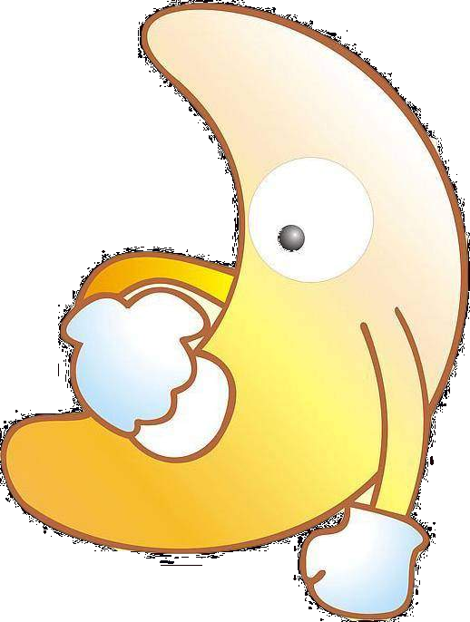
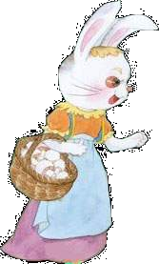
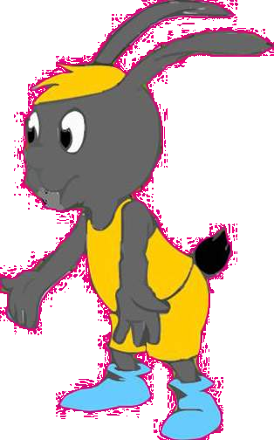
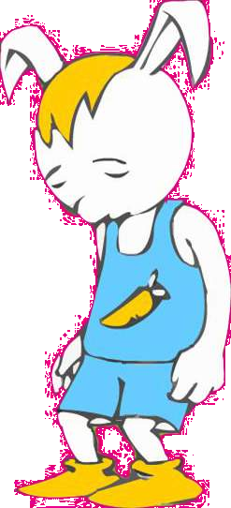
晚上，兔妈妈提着一大篮蘑菇回来，对他们说：“你们今天谁跑得最出色？我奖给他一个最大的蘑菇！”

Slide 6
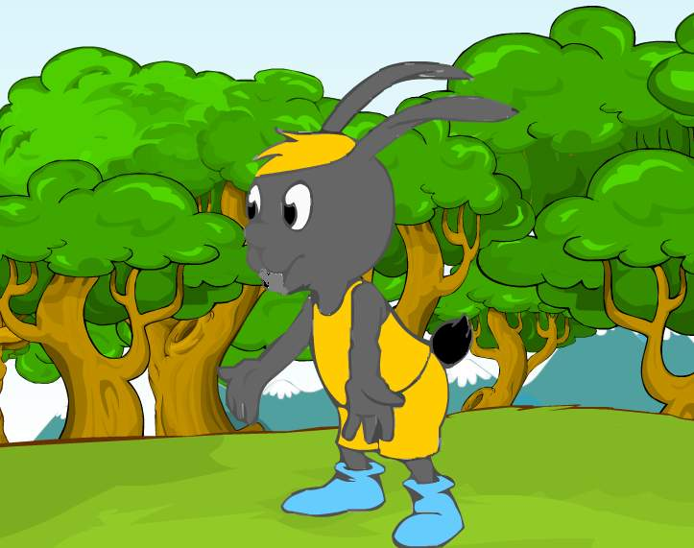
小黑兔得意地说：“今天我参加跑步比赛，得了第一名！”

Slide 7
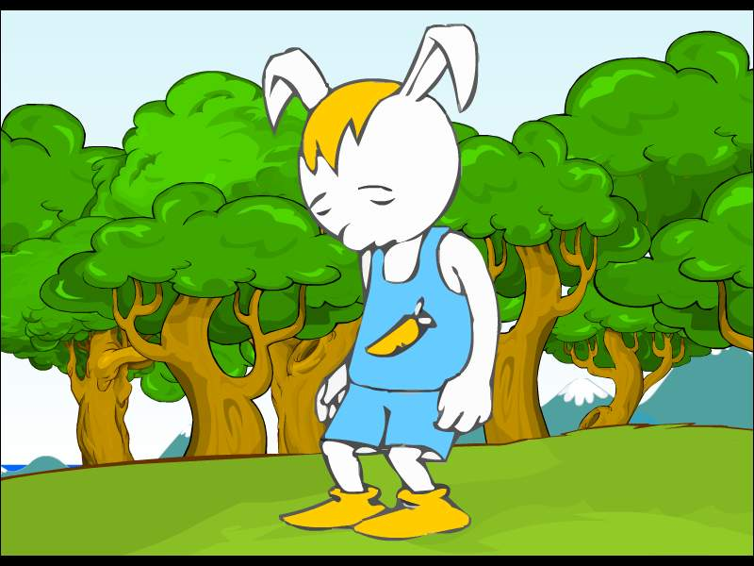
小白兔难为情地说：“今天我参加跑步比赛，落在后面了。”

Slide 8
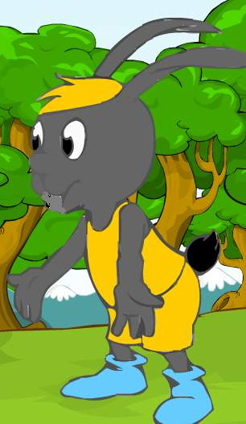
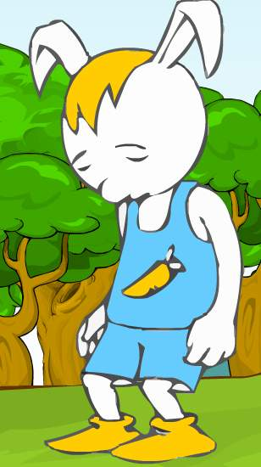

小黑兔得意地说：“今天我参
加跑步比赛，得了第一名！”
小白兔难为情地说：“今天我
参加跑步比赛，落在后面了。”
为什么小黑兔要抢着说？

Slide 9
“你们今天都跟谁比赛啦？”兔妈妈问。

Slide 10
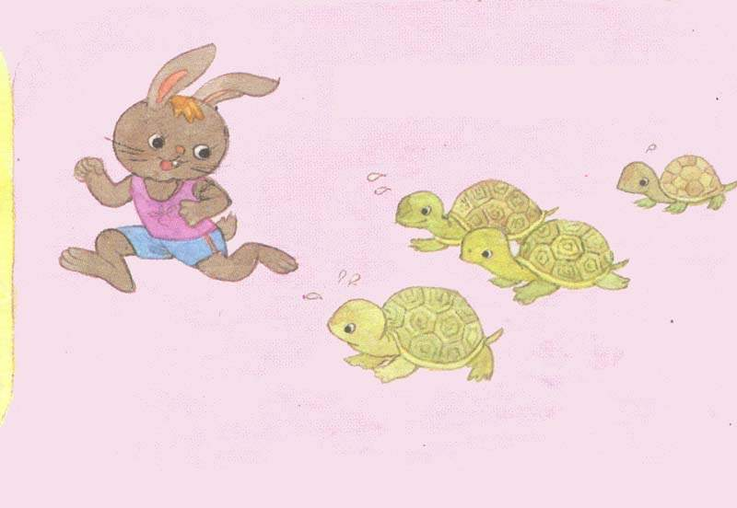

“我跟乌龟赛跑, 所有的乌龟都跑不过我！”小黑兔说。

Slide 11
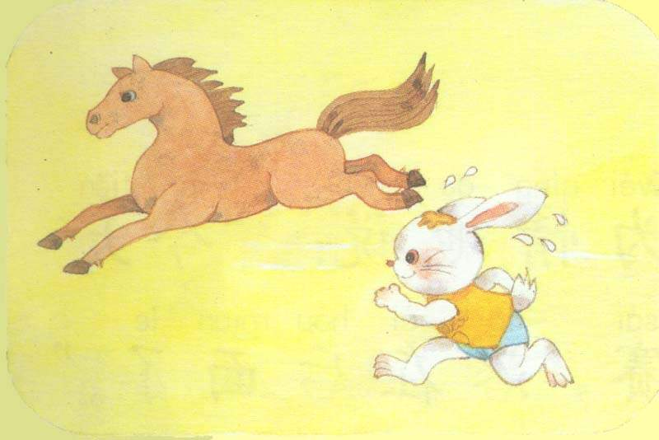
“我跟骏马赛跑，他们都跑得比我快。”小白兔说。

Slide 12

“我的好孩子，”兔妈妈亲了亲小白兔，从篮子里挑出一个最大的蘑菇，“这是给你的奖品！”

Slide 13

小黑兔不服气地问：“我今天得了冠军，为什么把大蘑菇给小白兔？”

Slide 14
兔妈妈拉着小黑兔的手说：“因为小白兔敢和高手比呀！”

Slide 15
晚上，兔妈妈提着一大篮蘑菇回来，对他们说：“你们今天谁跑得最出色？我奖给他一个最大的蘑菇！”
小黑兔得意地说：“今天我参加跑步比赛，得了第一名！”
小白兔难为情地说：“今天我参加跑步比赛，落在后面了。”
“ 你们都跟谁跑步啦？”兔妈妈问。
“我跟乌龟跑，所有的乌龟都跑不过我！”小黑兔说。
“我跟骏马跑，他们都跑得比我快。”小白兔说。
“我的好孩子，”兔妈妈亲了亲小白兔，从篮子里挑出一个最大的蘑菇，“这是给你的奖品！”
小黑兔不服气地问：“我今天得了冠军，为什么把大蘑菇给小白兔？”
兔妈妈拉着小黑兔的手说：“因为小白兔敢和高手比呀！”

Slide 16
想一想，说一说：
第二天，兔妈妈又去采蘑菇，临走时又嘱咐两个孩子好好练习跑步，小黑兔会怎样做呢？
？

Slide 17
填一填
1.小黑兔跑步得了第一名，感到很 。
得意
难为情
2.小白兔跑步落在后面，感到很 。
不服气
3.小黑兔听说把蘑菇奖给小白兔，很 。
说一说
1.兔妈妈嘱咐两个孩子要好好练习跑步。
2.今天我参加跑步比赛得了第一名。

